Slide 1
TIẾNG VIỆT 1
Tập 1
Tuần 1
Tập viết: Tô các nét cơ bản

Slide 2

QUAN SÁT MẪU

Slide 3

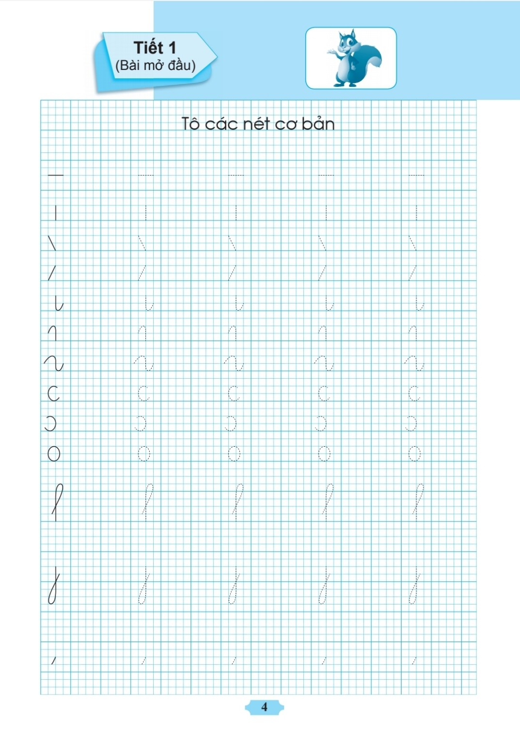

Slide 4
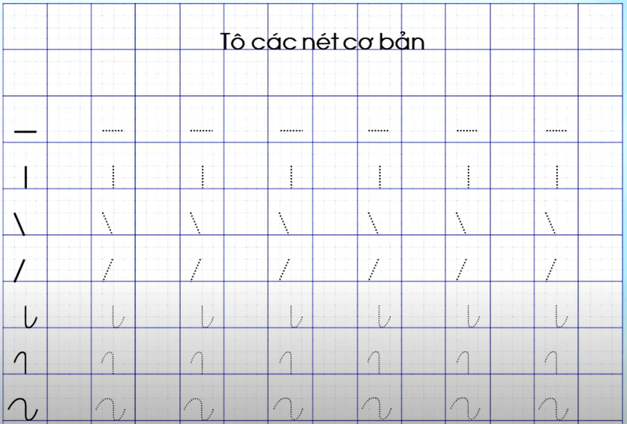

Slide 5
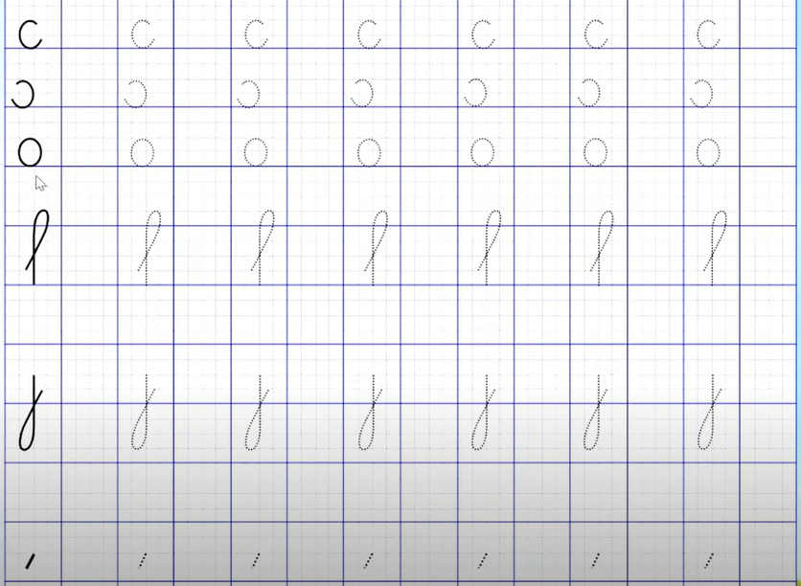

Slide 6
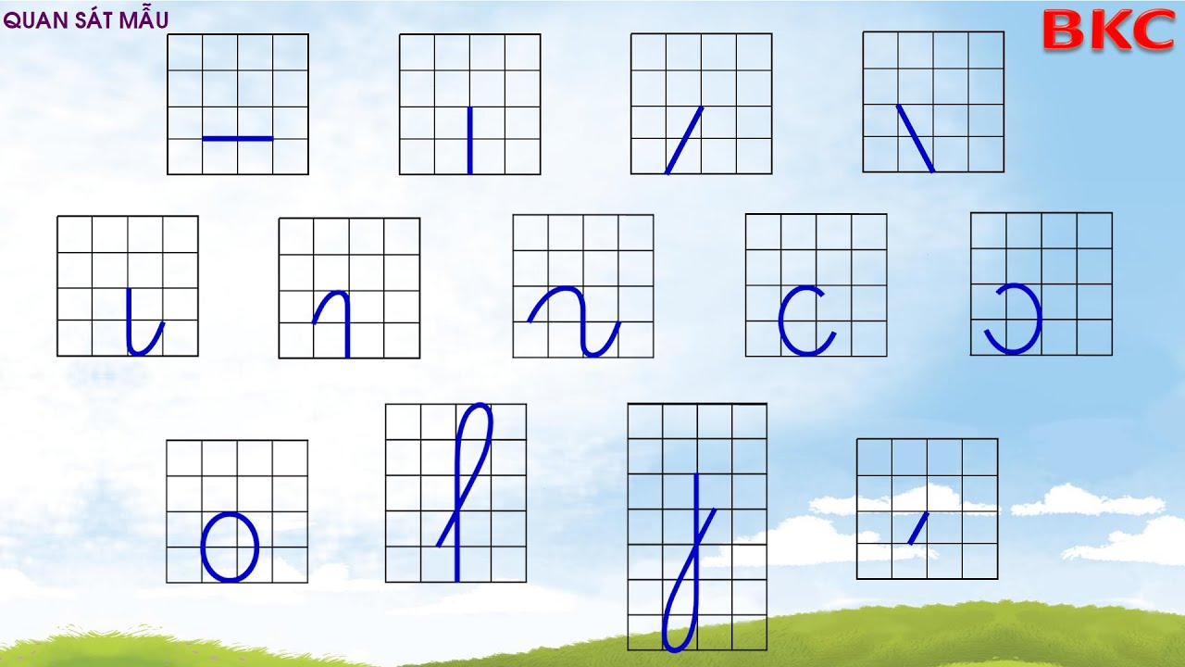

Slide 7
TÌM HIỂU VỀ Ô LI VÀ ĐƯỜNG KẺ

Slide 8
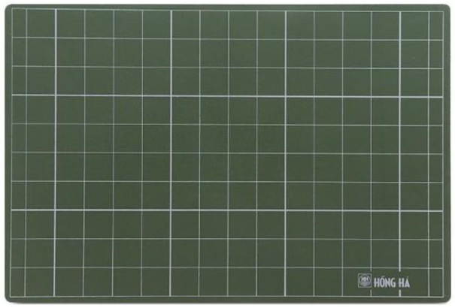
3
2
1
4
3
2
1

Slide 9



校园
安全
Thư giãn

Slide 10


Slide 11

VIẾT BẢNG CON

Slide 12
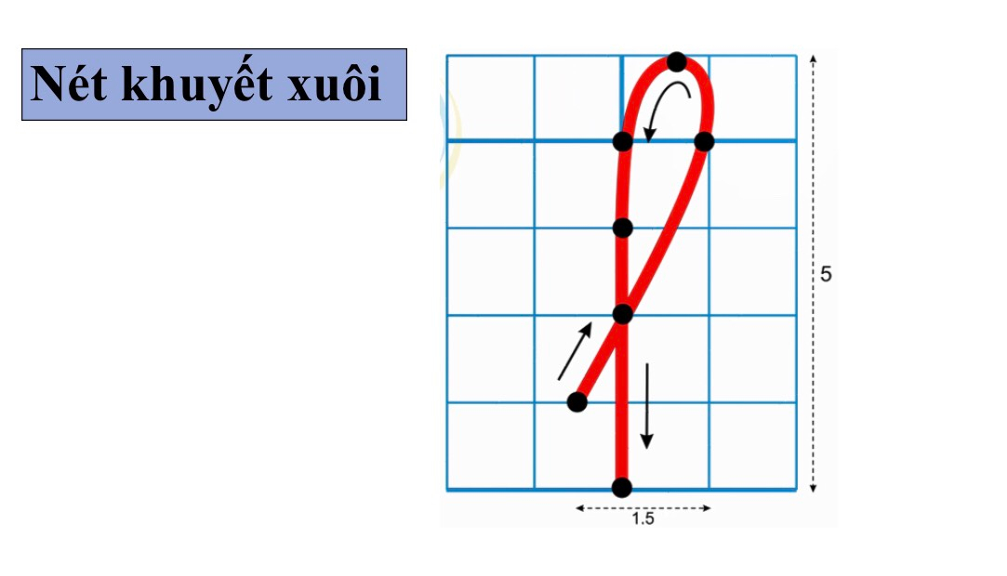

Slide 13
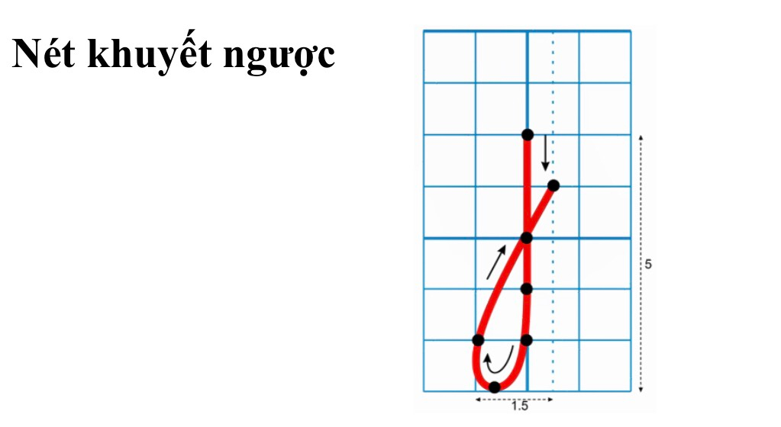

Slide 14


TẬP VIẾT VỞ
1

Slide 15


Slide 16
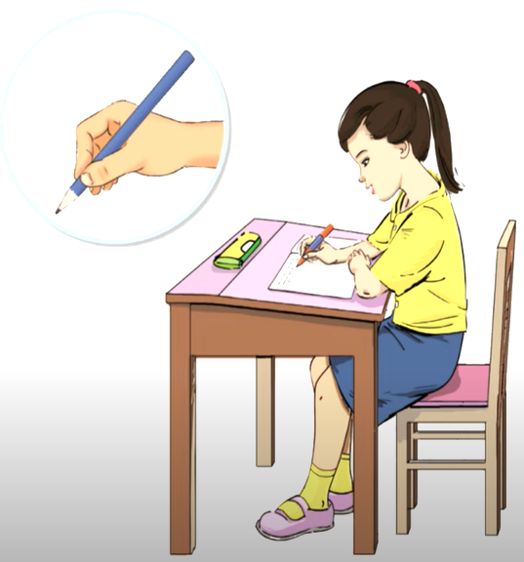

Slide 18


Tạm biệt và hẹn gặp lại!

Slide 19


